Slide 1
Техника выполнения прыжка в длину
Составила :
учитель физической культуры МКОУ « Тургеневская СОШ»
Любомудрова Светлана Николаевна

Slide 2
Содержание.
1. Немного истории
2. Разновидности прыжка
3. Фазы прыжка
Результаты и достижения
5. Основные ошибки.
Подготовительные упражнения
Навигатор по презентации
в меню любознательным к предыдущему слайду

Slide 3
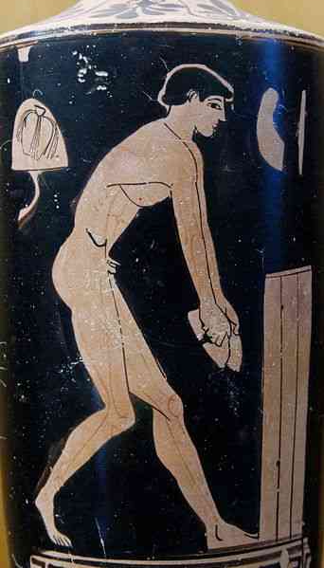
Прыжок в длину был распространённой дисциплиной античных олимпийских игр. По дошедшим свидетельствам, техника прыжка принципиально отличалась от современной. При прыжке атлеты держали в руках специальный груз, напоминающий гантели, который перед приземлением отбрасывали назад. Вероятно, считалось, что таким образом они увеличивают длину прыжка.
По имеющимся данным древнегреческий атлет Хионис на Играх прошедших в 656 году до н. э. достиг результата 7,05 м. Есть также сведения о том что некоторые атлеты достигали результатов свыше 15 метров, но исследователи считают что речь идёт о тройном прыжке.

Slide 4
Прыжки в длину с разбега – это скоростно-силовое упражнение. Со стороны, кажется, что выполнять прыжок в длину просто. Но за этой простотой скрывается огромные усилия, которые проявляет прыгун в короткий момент времени (в фазу прыжка). Самая большая трудность для прыгунов в длину, это, пожалуй, способность сохранять набранную горизонтальную скорость в разбеге в сочетании с его отталкиванием, а также создание вертикальной скорости для наилучшего подъема вверх

Slide 5
Прыжок в длину стилем «согнув ноги»
Простейшая техника, известная ещё с XIX века и знакомая спортсменам-любителям с уроков физкультуры — это прыжок «в шаге» или «согнув ноги». После отталкивания толчковая нога через сторону присоединяется к маховой и плечи отводятся немного назад. Хотя это элементарный вариант прыжка, но им пользуются атлеты высокого уровня и в XXI веке.

Slide 6
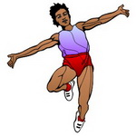
Способ «согнув ноги» в прыжках в длину является самым простым из трех способов прыжков в длину с разбега. Вот почему этот способ целесообразно принимают в начальной стадии обучения прыжков в длину.

Slide 7
Прыжок в длину стилем «Прогнувшись»
«Прогнувшись» (The Hang Style (англ.)) — более сложный вариант, требующий большей тренированности и координации. Прыгун в полёте прогибает тело в пояснице и как бы делает паузу перед приземлением

Slide 8
Прыжок в длину стилем «ножницы»
«Ножницы» (The Hitch-Kick (англ.)) — наиболее сложный вариант, требующий высоких скоростно-силовых качеств спортсмена. Спортсмен в полете словно продолжает бег и делает 1,5, 2,5 или 3,5 шага ногами по воздуху. Это наиболее популярная техника у спортсменов мужчин высокого класса.

Slide 9
В 1898 году мировой рекорд в прыжках в длину у мужчин принадлежал американцу Майеру Принштайну — 7,23 м. На первых Олимпийских играх также проводились соревнования по прыжкам в длину с места, но они быстро потеряли популярность. Прыжок в длину относится к наиболее консервативным дисциплинам. Так 8-метровый рубеж (8,13) у мужчин был впервые преодолен Джесси Оуэнсом еще в 1935 году, и по сей день с этим результатом можно выиграть крупные международные соревнования уровня «Гран-при». Легендой стал прыжок Боба Бимона на 8,90 метра на Олимпиаде в Мехико (1968). До того неизвестный атлет превзошёл предыдущий рекорд мира сразу на 55 см. Этот рекорд был побит Майком Пауэллом, прыгнувшим в 1991 году на 8,95 м на чемпионате мира в Токио, чей результат остаётся непревзойдённым и поныне.

Slide 10
Фазы прыжка
Разбег.
Отталкивание.
Движение прыгуна в полете.
Группировка и приземление прыгуна.

Slide 11
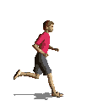
Разбег.
Самая основная задача в разбеге заключается в достижении наивысшей горизонтальной скорости прыгуна к моменту постановки его ноги на планку для дальнейшего отталкивания. Успех прыгуна, в прыжках в длину, в большей степени зависит от его способностей к максимальному ускорению на небольшом отрезке в 30-40 метров.

Slide 12
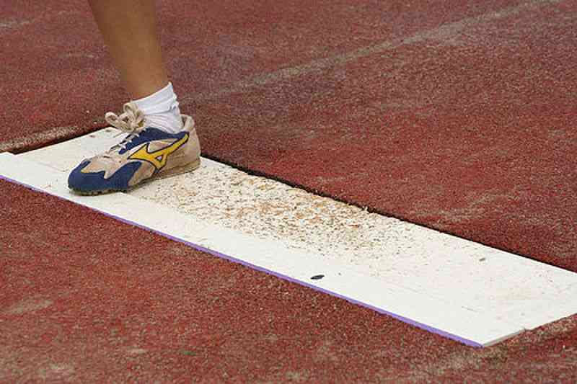
Отталкивание.
Во время того, когда прыгун ставит толчковую ногу на брусок для прыжка, носок должен быть взят на себя, ногу в колене следует чуть согнуть она должна быть «заряжена» для резкого и молниеносного отталкивания. Данные действия обеспечат удобную для прыжка постановку ноги на планку, кроме того дадут возможность быстрее и мягче пройти прыгуну вперед. Толчок производить на грунте, разбег не более 7-10 шагов.

Slide 13
Заступ в прыжке в длину помогает определить… обычный пластилин. Именно из него делают линию-отметку конца разбега. Если спортсмен заступает, на пластилине остается след. После каждого заступа судьи эту пластилиновую полосу заменяют на новую, нетронутую.

Slide 14
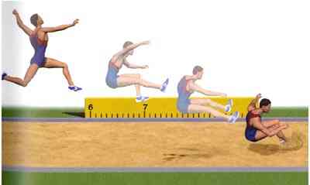
Движение прыгуна в полете
Главная задача в полете – это сохранить и поддерживать равновесие и занять самое удобное место для дальнейшего максимально далекого выбрасывания ног. Чаще всего, в прыжках в длину с разбега выбирают 3 способа движений прыгуна в полете. Это:
Прыжок «прогнувшись»
во время полета.
Полет под названием в «шаге»
Прыжок с последующим
«бегом по воздуху» во время полета.

Slide 15
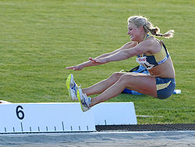
Группировка и приземление прыгуна в прыжках в длину с разбега.
В случае плохого приземления после прыжка, спортсмен теряет как минимум 10-20 см. В конечных секундах прыжка, прыгун должен вытянуть ноги почти прямо перед тем, как коснуться песка. Ступни должны быть взяты на себя, таз при этом должен проходить низко над песком. Руки следует вытянуть вперед, это способствует удержанию тела прыгуна и предотвратит от падения назад.

Slide 16
Рекорды и достижения.
Легендой стал прыжок Боба Бимона на 8,90 метра на Олимпиаде в Мехико (1968). До того неизвестный атлет превзошёл предыдущий рекорд мира сразу на 55 см. Этот рекорд был побит Майком Пауэллом, прыгнувшим в 1991 году на 8,95 м на чемпионате мира в Токио, чей результат остаётся непревзойдённым и поныне.
Менее титулованный Пауэлл был серебряным призёром Олимпиады 1988 года в Сеуле и имел лучший результат в мире в 1990 году.

Slide 17
Поскольку попутный ветер может значительно увеличить дальность прыжка, по правилам ИААФ не регистрируются в качестве рекордов результаты, показанные при скорости попутного ветра более 2 м/с. Поэтому лучшие результаты, показанные на соревнованиях, могут превышать официальный мировой рекорд. Самым дальним прыжком в истории лёгкой атлетики является прыжок на 8,99 м Майка Пауэлла (США), совершённый 21 июля 1992 года на соревнованиях в высокогорном посёлке Сестриере при скорости попутного ветра 4,0 м/с. На этих же соревнованиях Хайке Дрекслер (Германия) прыгнула на 7,63 м при скорости попутного ветра 2,1 м/с, установив высшее достижение среди женщин. Следует отметить также прыжок на 8,96 м кубинца Ивана Педросо 29 июля 1995 года в Сестриере, когда измеренная скорость ветра составила 1,2 м/с, однако результат этого замера был признан ошибочным.

Slide 18
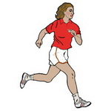
Основные ошибки при выполнении прыжка:
1.Излишне напряженный разбег.
Причина – недостатки техники бега.
2.Увеличение длины последних шагов перед отталкиванием.
Причина - недостаточная скорость разбега, неуверенность в попадании на место отталкивания.
3. Недостаточно энергичные движения при отталкивании.
Причина – слабая координация движений.
4.Стопорящее движение при постановке толчковой ноги.
Причина - неверное представление о технике отталкивания.
5.Запоздалое отталкивание.
Причина – чрезмерная скорость разбега.
6.Потеря равновесия в полете.
Причина –преждевременная группировка ( подготовка к приземлению)

Slide 19
Это все самое основное, что касается правильных прыжков с разбега в длину. И если вы, что-либо выполняли во время прыжков не так, то сейчас вы можете исправиться. В дальнейшем это сыграет вам на пользу. Ведь правильная техника, как и в прыжках в длину, так и в других видах спорта играет очень важную роль.

Slide 20
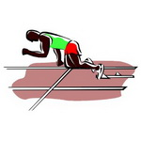
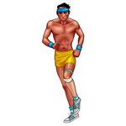
Подготовительные упражнения

Slide 21
Обучение технике отталкивания с укороченного разбега.
Имитация техники отталкивания с одного шага из исходного положения: маховая нога впереди, туловище наклонено назад.
Прыжки в длину с 2-3 беговых шагов – зафиксировать в воздухе положение «в шаге» и приземлиться в этом положении.
Многоскоки с выталкиванием вверх и выведением таза вперед.
Методические указания по тренировке прыжков способом «согнув ноги».
Выполняя прыжки в длину с 2-3 шагов, прыгуны должны отталкиваться только вверх, обращая при этом внимание на полное выпрямление толчковой ноги. Это упражнение хорошо выполнять через планку на высоте 50-80 см. Во всех случаях при отталкивании маховая нога, согнутая в коленном суставе, энергичным движением выводится вперед и вверх от бедра. Носок маховой ноги берется на себя, таз в свою очередь выводится вперед.

Slide 22
Обучение прыгунов движению в полете и приземлению.
Пробегание отрезков с неполного разбега «в шаге» с подтягиванием толчковой ноги к маховой во время приземления.
Прыжок «в шаге» с последующим подтягиванием ног, согнутых в коленях, к груди.
Прыжок с места с выбрасыванием ног вперед и приземлением на ягодицы.
Прыжок в длину «в шаге» с небольшого разбега, с подтягиванием ног к груди и последующим выбрасыванием их далеко вперед.
Методические указания по тренировке прыжков способом «согнув ноги».
Обращать внимание прыгунов на полное выпрямление толчковой ноги.

Slide 23
Обучение ритму полного разбега и подбор разбега.
Пробегание отрезков в ритме разбега с определенной линии и выталкивание после 18-19 беговых шагов.
Измерение полученного отрезка и перенос его на сектор для прыжков.
Окончательный подбор разбега
Методические указания по тренировке прыжков способом «согнув ноги».
После того как подобран разбег и перенесен на сектор для прыжков, прыгун пробегая этот отрезок завершает бег прыжком в районе бруска, не глядя на него.

Slide 24
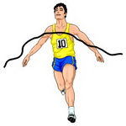
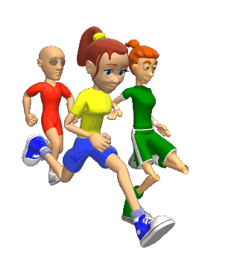
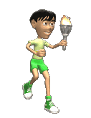
Желаю вам высоких побед!

Slide 25
При составлении презентации были использованы интернет ресурсы: http//images.yandex.ru. http://ru.wikipedia.org. http://www.bibliofond.ru литература: М.Я.Виленский «Физическая культура 5- 6 -7. Методические рекомендации».2013г. «Просвещение».

